Slide 1
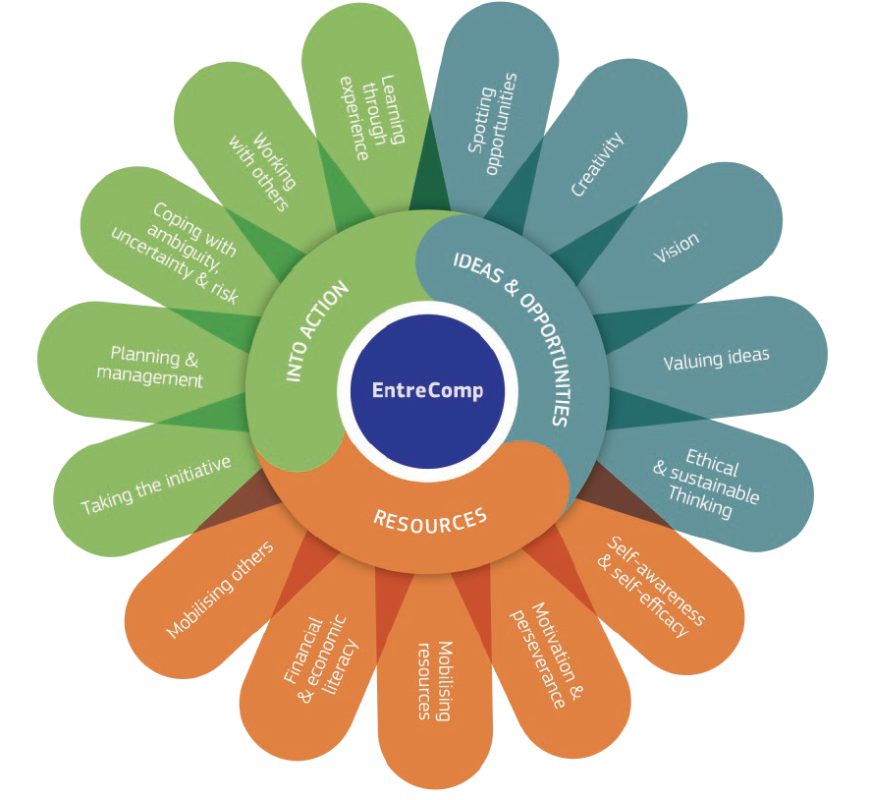
3.3 Faceți față incertitudinii, ambiguității și riscului
3.3.A Introducere și elemente de bază
This project has been funded with support from the European Commission. This document and its contents reflect the views only of the authors, and the Commission cannot be held responsible for any use which may be made of the information contained therein​
Legal description – Creative Commons licensing: The materials published on the EntreComp project website are classified as Open Educational Resources' (OER) and can be freely (without permission of their creators): downloaded, used, reused, copied, adapted, and shared by users, with information about the source of their origin.

Slide 2
La ce ne referim cu risc?
Incertitudinea, ambiguitatea și riscul în afaceri sunt barierele sau provocările de bază pentru dezvoltarea oricărei întreprinderi sau afaceri. Capacitatea de a face față acesteia este crucială pentru dezvoltarea afacerii, creșterea profiturilor și, în multe cazuri, și pentru supraviețuirea pe piață.
În etapa de înființare a întreprinderii, se creează o analiză SWOT (puncte forte și puncte slabe, oportunități și amenințări). Odată ce afacerea este în funcțiune, gestionarea incompetenței, a ambiguității și a riscului este o parte cheie a managementului.
This project has been funded with support from the European Commission. This document and its contents reflect the views only of the authors, and the Commission cannot be held responsible for any use which may be made of the information contained therein​
Legal description – Creative Commons licensing: The materials published on the EntreComp project website are classified as Open Educational Resources' (OER) and can be freely (without permission of their creators): downloaded, used, reused, copied, adapted, and shared by users, with information about the source of their origin.

Slide 3
Căutarea definițiilor
Incertitudinea (în afaceri) o situație în care distribuția probabilității este necunoscută (adică ceva ce poate fi înțeles în mai multe moduri sau poate avea mai multe rezultate)
Riscul se referă la probabilitatea sau amenințarea de pierdere, răspundere, vătămare, deteriorare sau orice alt eveniment negativ rezultat din vulnerabilitățile externe sau interne și care poate fi prevenit sau evitat prin acțiuni preventive
This project has been funded with support from the European Commission. This document and its contents reflect the views only of the authors, and the Commission cannot be held responsible for any use which may be made of the information contained therein​
Legal description – Creative Commons licensing: The materials published on the EntreComp project website are classified as Open Educational Resources' (OER) and can be freely (without permission of their creators): downloaded, used, reused, copied, adapted, and shared by users, with information about the source of their origin.

Slide 4
A relua :
Pentru a obține imaginea completă a incertitudinii și ambiguității, putem face o comparație cu înțelegerea certitudinii :
Certitudine | Risc | Incertitudine
Un eveniment care trebuie să se întâmple | Eveniment probabil | Un eveniment imprevizibil, aproape imposibil
Informații complete și depline | Informații incomplete | Lipsa de informatie
Consecințe specifice, cunoscute | Un set cunoscut de posibile consecințe | Consecințele necunoscute ale unei decizii date
Foarte puțin probabil să fie consecințe ale luării unei decizii | Puteți analiza probabilitatea de a lua o decizie greșită | Incapacitatea de a analiza probabilitatea de a lua o decizie proastă / bună
Source: own study
This project has been funded with support from the European Commission. This document and its contents reflect the views only of the authors, and the Commission cannot be held responsible for any use which may be made of the information contained therein​
Legal description – Creative Commons licensing: The materials published on the EntreComp project website are classified as Open Educational Resources' (OER) and can be freely (without permission of their creators): downloaded, used, reused, copied, adapted, and shared by users, with information about the source of their origin.

Slide 5
Obstacole în a face afaceri pt.1
Bariere în a face afaceri
Bariere la intrare este un termen economic și de afaceri care descrie factori care pot preveni sau împiedica nou-veniții pe o piață sau un sector industrial și, prin urmare, să limiteze concurența. Acestea pot include costuri ridicate de pornire, obstacole de reglementare sau alte obstacole care împiedică noi concurenți să intre cu ușurință într-un sector comercial
Costul Labo
Reguli
Acces la surse de finanțare
Sistemul fiscal
Lege
Proceduri administrative
Piața gri
Source: own study
This project has been funded with support from the European Commission. This document and its contents reflect the views only of the authors, and the Commission cannot be held responsible for any use which may be made of the information contained therein​
Legal description – Creative Commons licensing: The materials published on the EntreComp project website are classified as Open Educational Resources' (OER) and can be freely (without permission of their creators): downloaded, used, reused, copied, adapted, and shared by users, with information about the source of their origin.

Slide 6
Obstacole în a face afaceri pt.2
 | Incertitudine | Ambiguitate | Risc
Legea / reglementările | Ce reglementări se vor aplica atunci când se vor schimba? | Regulamentele legale vor fi clare, ușor de interpretat? | Dispozițiile legale sunt neechivoce în interpretarea lor
Proceduri administrative | Mita, prelungirea cazurilor, durata deciziilor, obținerea permiselor | Prevederi neclare, libertate în interpretare | Schimbare de lege, soluții juridice nefavorabile, lege instabilă
Sistemul fiscal | Care vor fi modificările sistemului fiscal, se vor modifica taxele, vor fi introduse noi? | Cum se interpretează prevederile reglementărilor fiscale | Modificări fiscale, interpretează corect reglementările fiscale?
Acces la surse de finanțare | Va exista acces la finanțare? | Dacă fondurile disponibile sunt destinate pentru noi | Costul împrumuturilor sau avansurilor va fi mai mare?
Accesul la lucrători | Va exista acces permanent la angajați? | Vor angajații să fie angajați? | Putem pierde angajați, își pot părăsi slujbele pentru a concura?
Source: own study
This project has been funded with support from the European Commission. This document and its contents reflect the views only of the authors, and the Commission cannot be held responsible for any use which may be made of the information contained therein​
Legal description – Creative Commons licensing: The materials published on the EntreComp project website are classified as Open Educational Resources' (OER) and can be freely (without permission of their creators): downloaded, used, reused, copied, adapted, and shared by users, with information about the source of their origin.

Slide 7
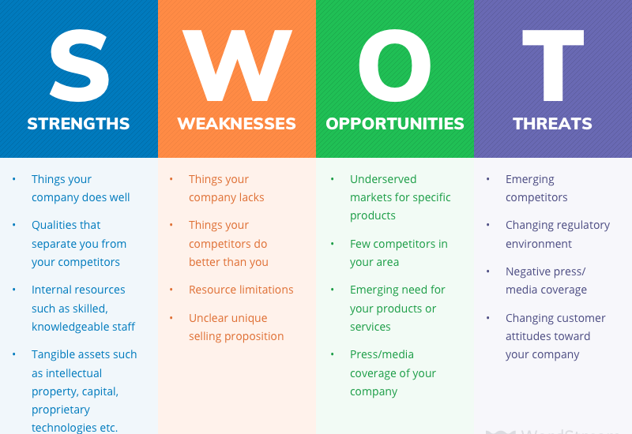
Obstacole în a face afaceri pt.3
O perspectivă de analiză SWOT
SWOT reprezintă punctele forte, punctele slabe, oportunitățile și amenințările. Este o tehnică de evaluare a acestor patru aspecte ale afacerii dvs.
Efectuarea unei analize SWOT este o modalitate puternică de a evalua compania sau proiectul. Obiectivul principal al unei analize SWOT este de a ajuta organizațiile să dezvolte o conștientizare deplină a tuturor factorilor implicați în luarea unei decizii de afaceri.
This project has been funded with support from the European Commission. This document and its contents reflect the views only of the authors, and the Commission cannot be held responsible for any use which may be made of the information contained therein​
Source: https://www.wordstream.com/blog/ws/2017/12/20/swot-analysis
Legal description – Creative Commons licensing: The materials published on the EntreComp project website are classified as Open Educational Resources' (OER) and can be freely (without permission of their creators): downloaded, used, reused, copied, adapted, and shared by users, with information about the source of their origin.

Slide 8
3.3 Faceți față incertitudinii, ambiguității și riscului
3.3.B Procesul decizional
This project has been funded with support from the European Commission. This document and its contents reflect the views only of the authors, and the Commission cannot be held responsible for any use which may be made of the information contained therein​
Legal description – Creative Commons licensing: The materials published on the EntreComp project website are classified as Open Educational Resources' (OER) and can be freely (without permission of their creators): downloaded, used, reused, copied, adapted, and shared by users, with information about the source of their origin.

Slide 9
Luarea eficientă a deciziilor
Luarea deciziilor este o componentă vitală a succesului întreprinderilor mici.
Deciziile bazate pe o bază de cunoaștere și un raționament solid pot duce compania la prosperitate pe termen lung; dimpotrivă, deciziile luate pe baza logicii defectuoase, a emoționalismului sau a informațiilor incomplete pot scoate rapid din afaceri o mică afacere.
This project has been funded with support from the European Commission. This document and its contents reflect the views only of the authors, and the Commission cannot be held responsible for any use which may be made of the information contained therein​
Legal description – Creative Commons licensing: The materials published on the EntreComp project website are classified as Open Educational Resources' (OER) and can be freely (without permission of their creators): downloaded, used, reused, copied, adapted, and shared by users, with information about the source of their origin.

Slide 10
7 Caracteristicile unei decizii bune
Un cadru de decizie adecvat
Valorile clare pe care trebuie să le respectați și obiectivele pe care încercați să le realizați
Alternative creative din care să alegeți informații bune
Compensări clare și raționamente solide
Ajustarea alegerii cu valorile și obiectivele
Implementare angajată
This project has been funded with support from the European Commission. This document and its contents reflect the views only of the authors, and the Commission cannot be held responsible for any use which may be made of the information contained therein​
Legal description – Creative Commons licensing: The materials published on the EntreComp project website are classified as Open Educational Resources' (OER) and can be freely (without permission of their creators): downloaded, used, reused, copied, adapted, and shared by users, with information about the source of their origin.

Slide 11
7 Modalități de a face față incertitudinii
Înlocuiți așteptările cu planuri
Pregătește-te pentru diferite posibilități
Deveniți un observator sentimental
Fii încrezător în abilitățile tale de adaptare și adaptare
Utilizați tehnici de reducere a stresului în mod preventiv
Concentrați-vă pe ceea ce puteți controla
Practicați atenția
According to Lori Deschene
This project has been funded with support from the European Commission. This document and its contents reflect the views only of the authors, and the Commission cannot be held responsible for any use which may be made of the information contained therein​
Legal description – Creative Commons licensing: The materials published on the EntreComp project website are classified as Open Educational Resources' (OER) and can be freely (without permission of their creators): downloaded, used, reused, copied, adapted, and shared by users, with information about the source of their origin.

Slide 12
In plus …
Incertitudinea este singura certitudine care există, iar știința să trăiești cu nesiguranță este singura siguranță
John Allen Paulos
This project has been funded with support from the European Commission. This document and its contents reflect the views only of the authors, and the Commission cannot be held responsible for any use which may be made of the information contained therein​
Legal description – Creative Commons licensing: The materials published on the EntreComp project website are classified as Open Educational Resources' (OER) and can be freely (without permission of their creators): downloaded, used, reused, copied, adapted, and shared by users, with information about the source of their origin.

Slide 13
Cuvintele experților:
Mai jos sunt trei exemple de autori care subliniază greșelile făcute la luarea deciziilor. Pe această bază, încercați să vă compilați lista de greșeli făcute la luarea deciziilor
John Rampton
Eroare la costul scufundat
Warren Buffett and Charlie Munger
Perfecţionism
Miguel Angel Ariño
Rezistând pentru decizia perfectă
Încadrare îngustă
Decizii conduse emoțional
Epuizarea Eului
Efect de halou
A nu lua nici o decizie poate fi, de asemenea, o greșeală
Crezând că deciziile colective sunt mai bune
Aruncând o decizie în iarba lungă
Analiza excesivă și neascultarea sentimentului intestinal
Luarea deciziilor fără a utiliza liste de verificare
Nerespectând realitatea
Căderea după autoînșelări
Mergând cu fluxul
Grăbindu-se și riscând prea mult
Bazându-se prea mult pe intuiție
Să fim căsătoriți cu propriile noastre idei
Acordând o atenție mică consecințelor
Supraevaluarea consensului
Nu urmează
Source: own study
This project has been funded with support from the European Commission. This document and its contents reflect the views only of the authors, and the Commission cannot be held responsible for any use which may be made of the information contained therein​
Legal description – Creative Commons licensing: The materials published on the EntreComp project website are classified as Open Educational Resources' (OER) and can be freely (without permission of their creators): downloaded, used, reused, copied, adapted, and shared by users, with information about the source of their origin.

Slide 14
Puterea încrederii
Încrederea este fundamentul și stimulul pentru fiecare activitate din organizație, oferă un sentiment de securitate și vă permite să reacționați rapid la schimbările din mediu.
Există opt piloni de încredere (potrivit strategului de afaceri David Horsager):
Claritate – Oamenii au încredere în claritate și au neîncredere în ambiguu
Compasiune – Oamenii pun credință în cei cărora le pasă dincolo de ei înșiși
Caracter – Oamenii îi observă pe cei care fac ceea ce este drept peste ceea ce este ușor
Competenta – Oamenii au încredere în cei care rămân proaspeți, relevanți și capabili
Angajament – Oamenii cred în cei care stau prin adversitate
Conexiune – Oamenii vor să urmărească, să cumpere de la și să fie în preajma prietenilor
Contributie – Oamenii răspund imediat la rezultate
Consistenta – Oamenilor le place să vadă lucrurile mici făcute în mod constant
This project has been funded with support from the European Commission. This document and its contents reflect the views only of the authors, and the Commission cannot be held responsible for any use which may be made of the information contained therein​
Legal description – Creative Commons licensing: The materials published on the EntreComp project website are classified as Open Educational Resources' (OER) and can be freely (without permission of their creators): downloaded, used, reused, copied, adapted, and shared by users, with information about the source of their origin.

Slide 15
Cum funcționează incertitudinea …
La TEDxCanberra 2012, laureatul Premiului Nobel pentru fizică, profesorul Brian Schmidt, oferă o demonstrație live, captivantă și practică a modului în care funcționează incertitudinea în lumea reală (faceți clic pe imaginea pentru videoclip)
This project has been funded with support from the European Commission. This document and its contents reflect the views only of the authors, and the Commission cannot be held responsible for any use which may be made of the information contained therein​
Legal description – Creative Commons licensing: The materials published on the EntreComp project website are classified as Open Educational Resources' (OER) and can be freely (without permission of their creators): downloaded, used, reused, copied, adapted, and shared by users, with information about the source of their origin.

Slide 16
3.3 Faceți față incertitudinii, ambiguității și riscului
3.3.C Risc în afaceri
This project has been funded with support from the European Commission. This document and its contents reflect the views only of the authors, and the Commission cannot be held responsible for any use which may be made of the information contained therein​
Legal description – Creative Commons licensing: The materials published on the EntreComp project website are classified as Open Educational Resources' (OER) and can be freely (without permission of their creators): downloaded, used, reused, copied, adapted, and shared by users, with information about the source of their origin.

Slide 17
Risc intern vs Risc extern
Riscurile comerciale se referă la posibilitatea ca o afacere comercială să obțină profituri inadecvate (sau chiar pierderi) din cauza incertitudinilor.
Riscurile de afaceri pot apărea datorită influenței a două riscuri majore: riscuri interne (riscuri care decurg din evenimentele care au loc în cadrul organizației) și riscuri externe (riscuri care decurg din evenimentele care au loc în afara organizației).
This project has been funded with support from the European Commission. This document and its contents reflect the views only of the authors, and the Commission cannot be held responsible for any use which may be made of the information contained therein​
Legal description – Creative Commons licensing: The materials published on the EntreComp project website are classified as Open Educational Resources' (OER) and can be freely (without permission of their creators): downloaded, used, reused, copied, adapted, and shared by users, with information about the source of their origin.

Slide 18
Risc intern vs Risc extern: exemple
Riscuri interne
factori umani (managementul talentelor, greve)
Riscuri externe
factori economici (riscuri de piață, presiune de stabilire a prețurilor)
factori tehnologici (tehnologii emergente)
factori fizici (defectarea mașinilor, incendiu sau furt)
factori operaționali (acces la credit, reducerea costurilor, reclamă)
factori naturali (inundații, cutremure)
factori politici (cerințe de conformitate și reglementări impuse de guverne)
This project has been funded with support from the European Commission. This document and its contents reflect the views only of the authors, and the Commission cannot be held responsible for any use which may be made of the information contained therein​
Legal description – Creative Commons licensing: The materials published on the EntreComp project website are classified as Open Educational Resources' (OER) and can be freely (without permission of their creators): downloaded, used, reused, copied, adapted, and shared by users, with information about the source of their origin.

Slide 19
Ce este managementul riscurilor?
Gestionarea riscurilor vă ajută să luați decizii de afaceri mai bune. Aceasta implică reducerea lucrurilor care ar putea avea un efect negativ asupra afacerii dvs.
De exemplu, reducerea riscului de rănire prin proceduri de siguranță.
This project has been funded with support from the European Commission. This document and its contents reflect the views only of the authors, and the Commission cannot be held responsible for any use which may be made of the information contained therein​
Legal description – Creative Commons licensing: The materials published on the EntreComp project website are classified as Open Educational Resources' (OER) and can be freely (without permission of their creators): downloaded, used, reused, copied, adapted, and shared by users, with information about the source of their origin.

Slide 20
Cum puteți gestiona riscul?
Înainte de a decide ce să faceți, va trebui să aflați care sunt riscurile dvs. și care sunt cele mai urgente.
A identifica – aflați ce riscuri ar putea întâmpina afacerea dvs.
A analiza – găsiți nivelul riscurilor și care sunt cele mai urgente
A evalua – comparați riscul cu criteriile de risc stabilite pentru a decide ce să faceți
This project has been funded with support from the European Commission. This document and its contents reflect the views only of the authors, and the Commission cannot be held responsible for any use which may be made of the information contained therein​
Legal description – Creative Commons licensing: The materials published on the EntreComp project website are classified as Open Educational Resources' (OER) and can be freely (without permission of their creators): downloaded, used, reused, copied, adapted, and shared by users, with information about the source of their origin.

Slide 21
Cum o fac cei mai buni...
Jeff Bezos. Dacă alegeți să faceți numai lucruri despre care știți că vor funcționa, veți lăsa multe opțiuni pe masă
Richard Branson. Puteți fi atenți și puteți încerca să evitați riscurile, dar nu vă puteți proteja tot timpul
Walt Disney. În opinia mea, curajul este principala calitate a conducerii. De obicei, implică asumarea de riscuri, în special în noile întreprinderi
Mark Zuckerberg. Cel mai mare risc este să nu asumi niciun risc. Într-o lume în schimbare rapidă, strategia care garantează eșecul nu își asumă riscuri
Henry Ford. Nimeni nu poate garanta cu adevărat viitorul. Cel mai bun lucru pe care îl putem face este să creștem șansele, să calculăm riscurile implicate, să evaluăm capacitatea noastră de a face față acestora și să ne executăm planurile în siguranță
Source: own study
This project has been funded with support from the European Commission. This document and its contents reflect the views only of the authors, and the Commission cannot be held responsible for any use which may be made of the information contained therein​
Legal description – Creative Commons licensing: The materials published on the EntreComp project website are classified as Open Educational Resources' (OER) and can be freely (without permission of their creators): downloaded, used, reused, copied, adapted, and shared by users, with information about the source of their origin.

Slide 22
Modalități de a face față incertitudinii …
În scurt :
Cunostinte
Crește-ți constant cunoștințele, lucrează asupra ta, citește, fii interesat, încearcă să te faci expert în domeniul tău,
Trasaturi de caracter si personalitate
Actiuni, decizii pe care le luam
Condamnari
Dezvoltă-ți trăsăturile de caracter pozitive. Ne permite să stabilim relații bune cu ceilalți și ne ajută să funcționăm bine în viață, de ex. asertivitate, acuratețe, abilități de comunicare, loialitate, datorie, diligență, etc.
Acțiunile pe care le întreprindem, următorii pași care ne conduc la o decizie
Credințe, personalitate; intuiția noastră, încrederea în sine, convingerile noastre, cogniția non-mentală, intuiția,
Source: own study
This project has been funded with support from the European Commission. This document and its contents reflect the views only of the authors, and the Commission cannot be held responsible for any use which may be made of the information contained therein​
Legal description – Creative Commons licensing: The materials published on the EntreComp project website are classified as Open Educational Resources' (OER) and can be freely (without permission of their creators): downloaded, used, reused, copied, adapted, and shared by users, with information about the source of their origin.

Slide 23
… și implicația pentru afaceri:
În scurt :
incertitudine
O situație în care distribuția probabilității este necunoscută. Incert - „Ceva care nu este exact cunoscut sau decis”.
ambiguitate
Ceva care poate fi înțeles în mai multe moduri sau poate avea mai multe rezultate ”.
risc
Se referă la probabilitatea sau amenințarea de pierdere, răspundere, vătămare, deteriorare sau orice alt eveniment negativ rezultat din vulnerabilități externe sau interne și care poate fi prevenit sau evitat prin acțiuni preventive
Source: own study
This project has been funded with support from the European Commission. This document and its contents reflect the views only of the authors, and the Commission cannot be held responsible for any use which may be made of the information contained therein​
Legal description – Creative Commons licensing: The materials published on the EntreComp project website are classified as Open Educational Resources' (OER) and can be freely (without permission of their creators): downloaded, used, reused, copied, adapted, and shared by users, with information about the source of their origin.

Slide 24
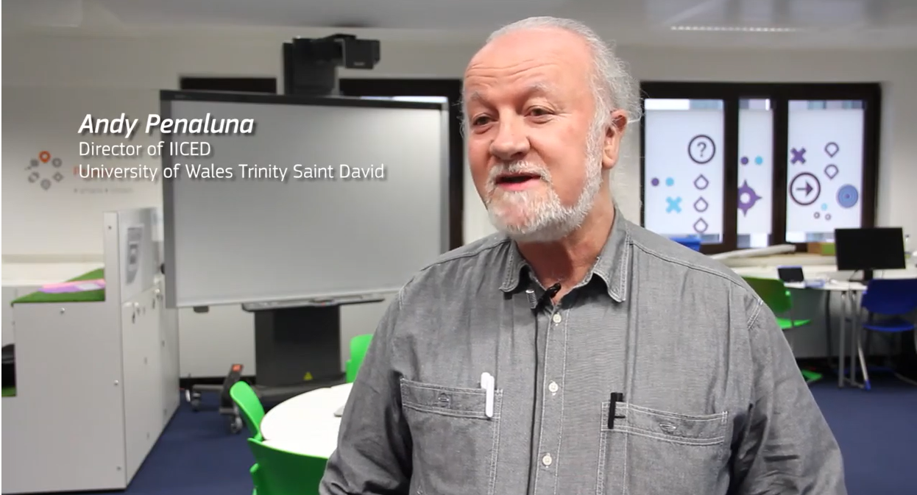
Sugestii pentru auto-studiu
În acest videoclip, Andy Penaluna, directorul Institutului Internațional pentru Dezvoltarea Antreprenorială Creativă (http://www.uwtsd.ac.uk/iiced) de la Universitatea din Țara Galilor Trinity Saint David, explică faptul că studenții pot fi expuși unor activități incerte, ambigue, în care lucrurile se schimbă, termenele se schimbă și nu există instrucțiuni clare despre ce se va face în continuare. Expunerea la astfel de situații le permite să dezvolte strategii pentru a face față și să învețe să se adapteze flexibil la mediile în schimbare.
This project has been funded with support from the European Commission. This document and its contents reflect the views only of the authors, and the Commission cannot be held responsible for any use which may be made of the information contained therein​
Legal description – Creative Commons licensing: The materials published on the EntreComp project website are classified as Open Educational Resources' (OER) and can be freely (without permission of their creators): downloaded, used, reused, copied, adapted, and shared by users, with information about the source of their origin.

Slide 25
A recapitula:
Fiecare afacere este asociată cu incertitudine, ambiguitate și risc
Fii ghidat de rațiunea, experiența și intuiția ta în luarea deciziilor obligatorii
Nu veți evita niciodată situațiile în care veți lua decizii importante
Puteți oricând să consultați pe cineva, să discutați problema în echipă, să încercați să investigați temeinic o situație dată
Toată lumea face greșeli și tu le poți face
This project has been funded with support from the European Commission. This document and its contents reflect the views only of the authors, and the Commission cannot be held responsible for any use which may be made of the information contained therein​
Legal description – Creative Commons licensing: The materials published on the EntreComp project website are classified as Open Educational Resources' (OER) and can be freely (without permission of their creators): downloaded, used, reused, copied, adapted, and shared by users, with information about the source of their origin.

Slide 26
Pentru a recapitula: Listă de verificare pentru auto-verificare
Care sunt diferențele dintre incertitudine, ambiguitate și risc în afaceri în funcțiune?
Ce este SWOT și ce facem analizând SWOT?
Care sunt cele mai mari dificultăți în a face afaceri?
Numiți cel puțin o incertitudine, ambiguitate și risc legate de legea / reglementările în desfășurarea activității?
Vă rugăm să descrieți procesul decizional
This project has been funded with support from the European Commission. This document and its contents reflect the views only of the authors, and the Commission cannot be held responsible for any use which may be made of the information contained therein​
Legal description – Creative Commons licensing: The materials published on the EntreComp project website are classified as Open Educational Resources' (OER) and can be freely (without permission of their creators): downloaded, used, reused, copied, adapted, and shared by users, with information about the source of their origin.

Slide 27
Pentru a recapitula: Listă de verificare pentru auto-verificare
Ați descrie o încredere ca o modalitate de a face față incertitudinii
Vei numi riscurile interne și riscurile externe în afaceri?
Numiți modalitățile de a face față incertitudinii și ambiguității în afaceri?
Cum puteți gestiona riscul în afacerea dvs.?
De ce riscul în afaceri nu înseamnă întotdeauna periculos?
Cum putem face față incertitudinii, și riscului
This project has been funded with support from the European Commission. This document and its contents reflect the views only of the authors, and the Commission cannot be held responsible for any use which may be made of the information contained therein​
Legal description – Creative Commons licensing: The materials published on the EntreComp project website are classified as Open Educational Resources' (OER) and can be freely (without permission of their creators): downloaded, used, reused, copied, adapted, and shared by users, with information about the source of their origin.

